Slide 1

Σκέψου Σαν Δημιουργός
Μανώλης Κιαγιάς facebook.com/schoolspace.chania
http://www.schoolspace.gr

Slide 2
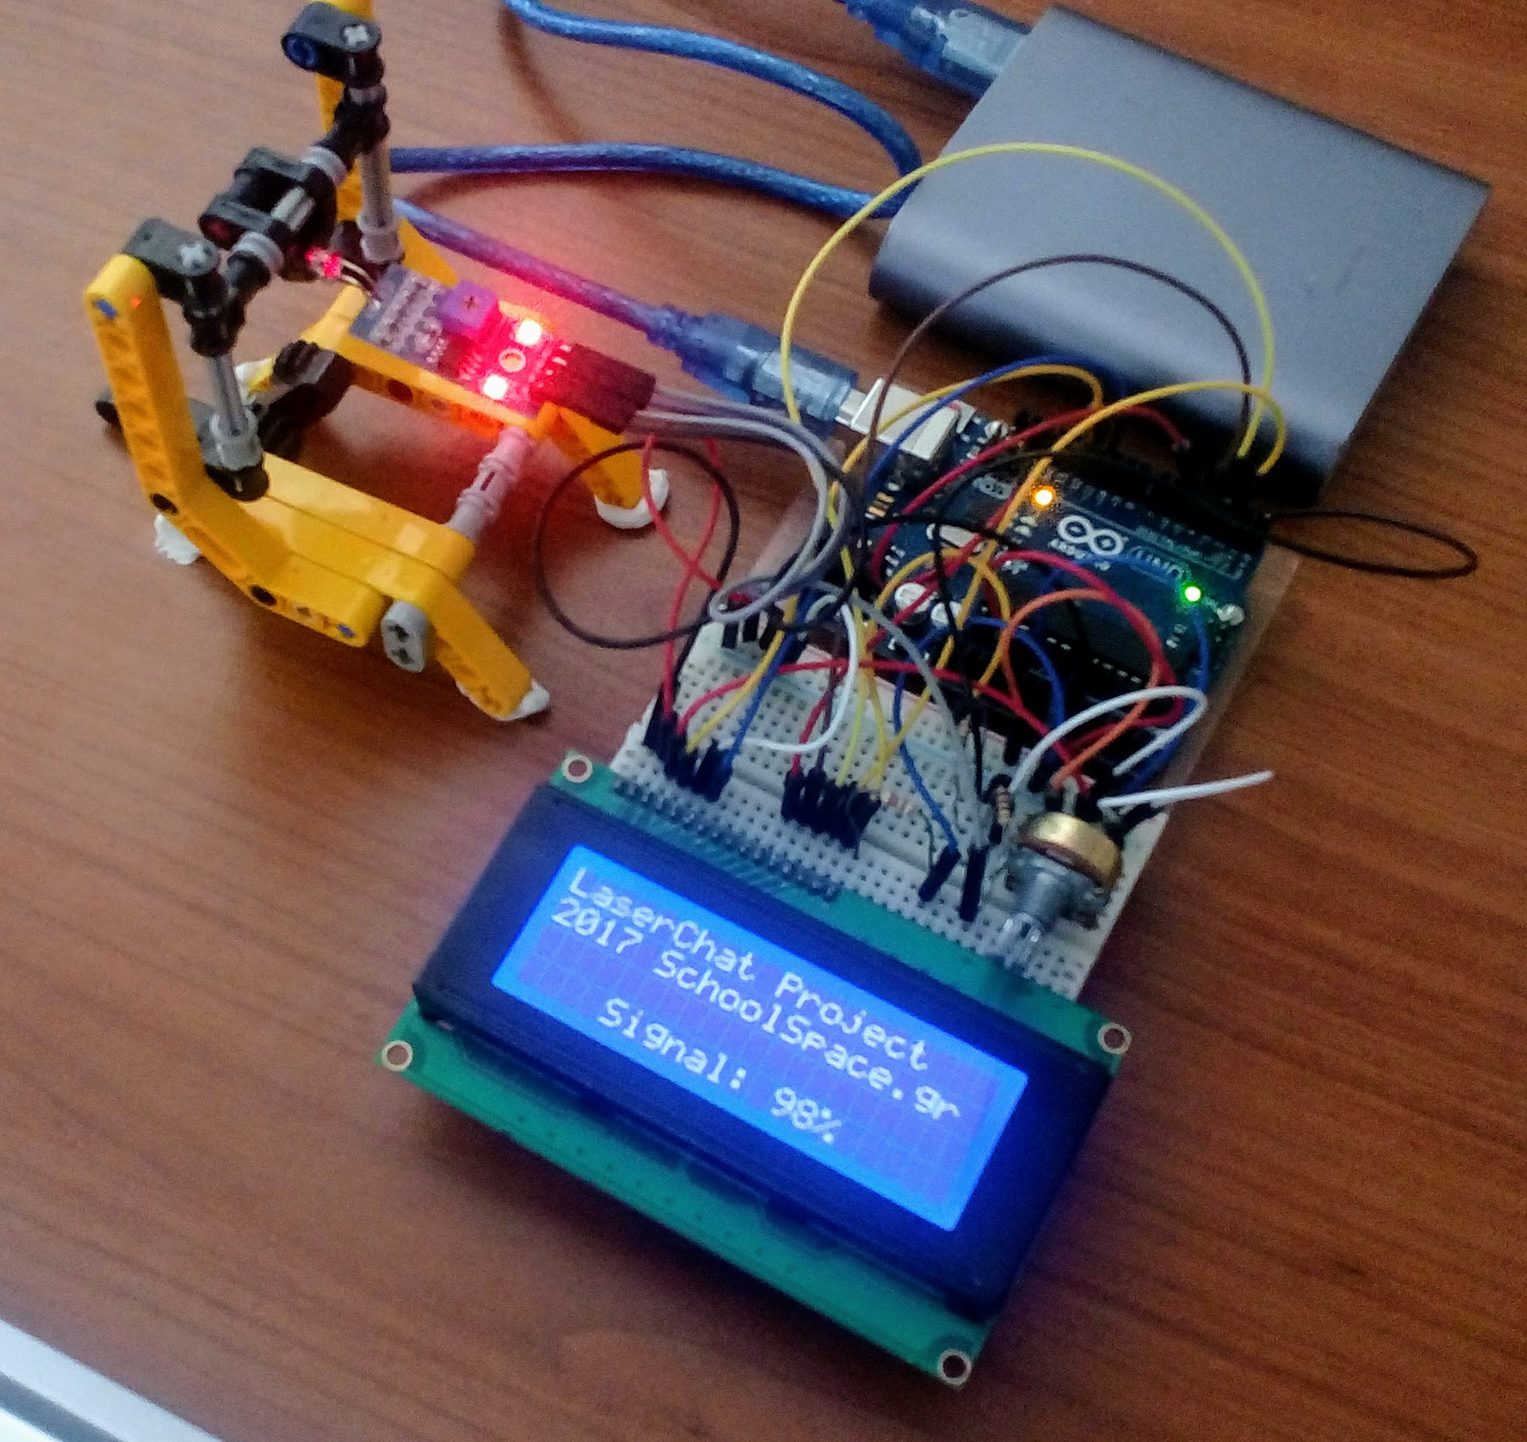
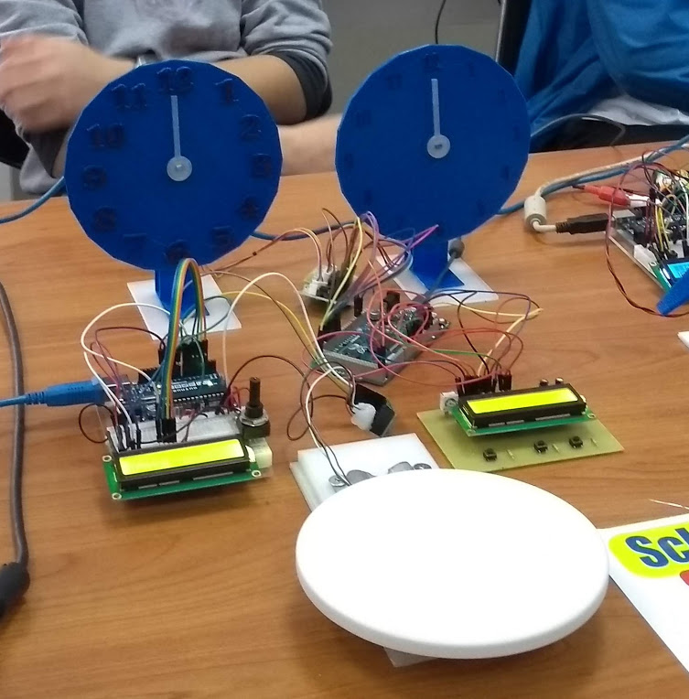
SchoolSpace
Μια κοινότητα Δημιουργών
LaserChat
Relativity Project

Slide 3
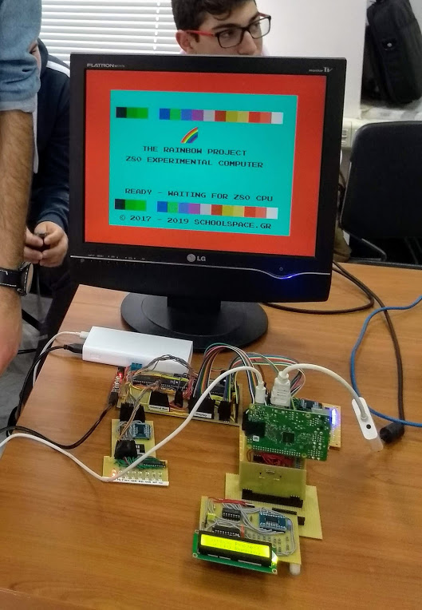
Ποια είναι τα μυστικά των επιτυχημένων makers;
Rainbow Project

Slide 4
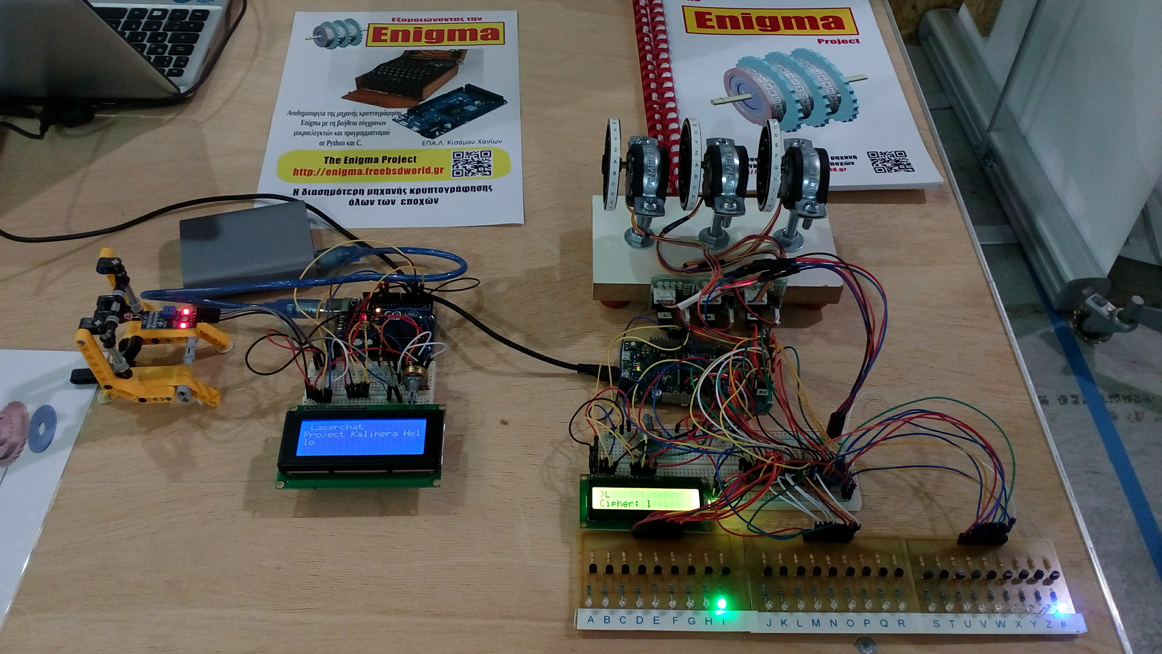
Έμπνευση και Κίνητρο
Enigma Machine
Notes:
(Πως ήρθε η αρχική έμπνευση για τη δημιουργία της μηχανής)

Slide 5
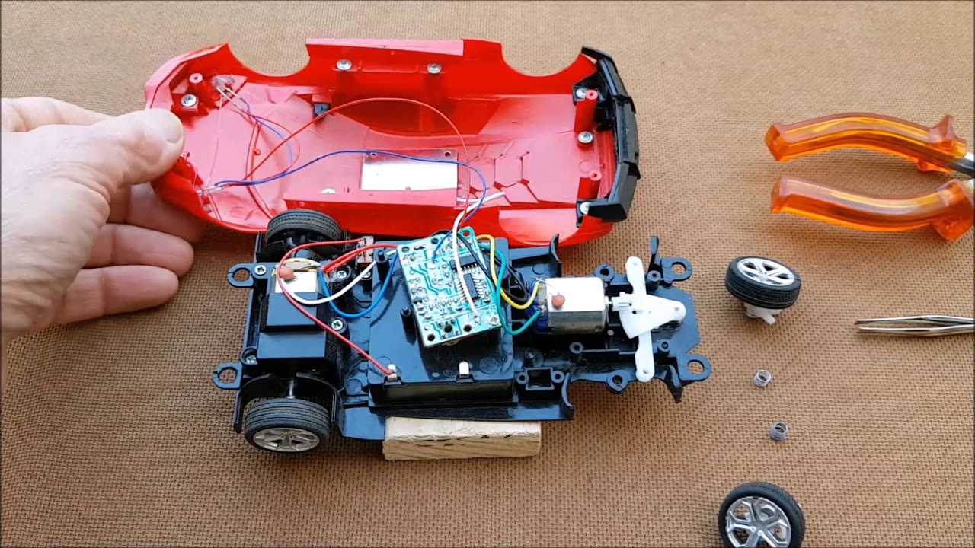

Η Περιέργεια είναι Καλό Πράγμα
Δεν σκοτώνει γάτες (και κυρίως δεν σκοτώνει makers)
Notes:
Πως χαλώντας τα παιχνίδια μας μαθαίνουμε πράγματα!

Slide 6
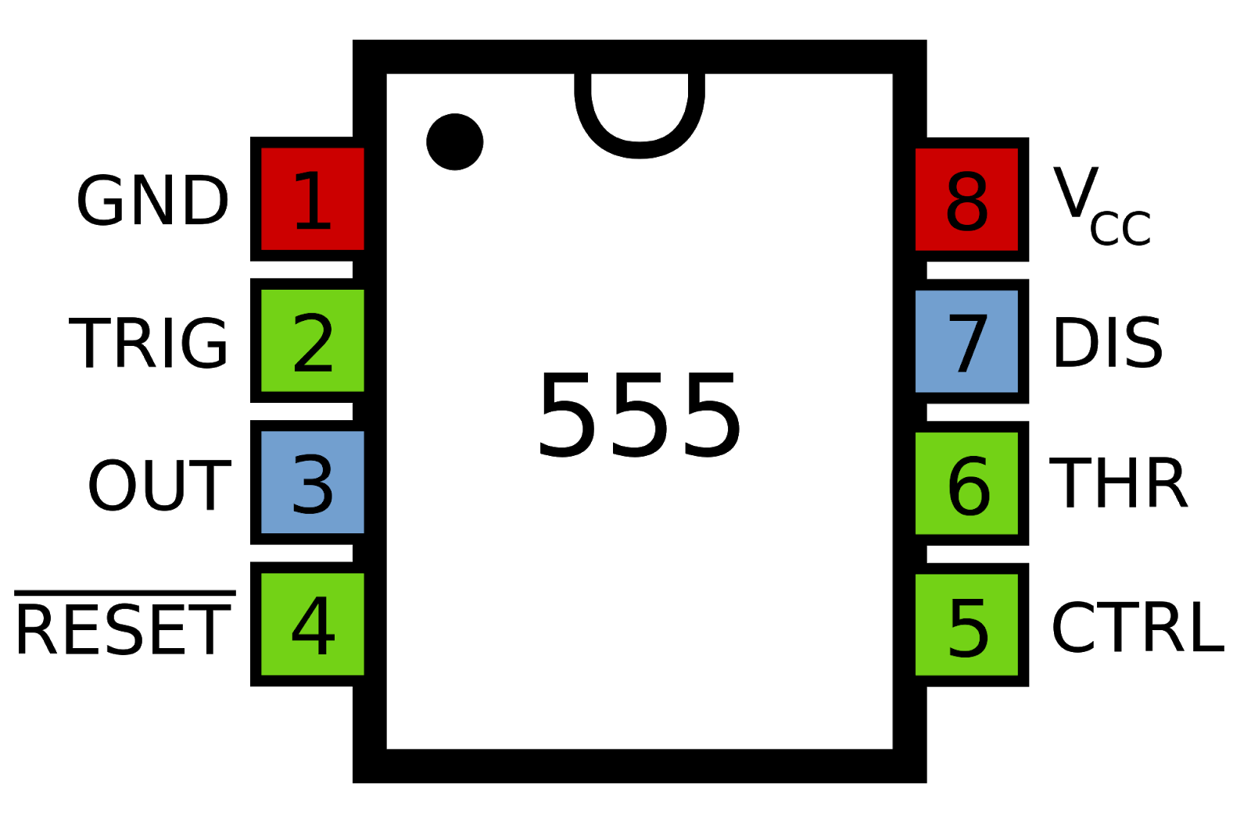
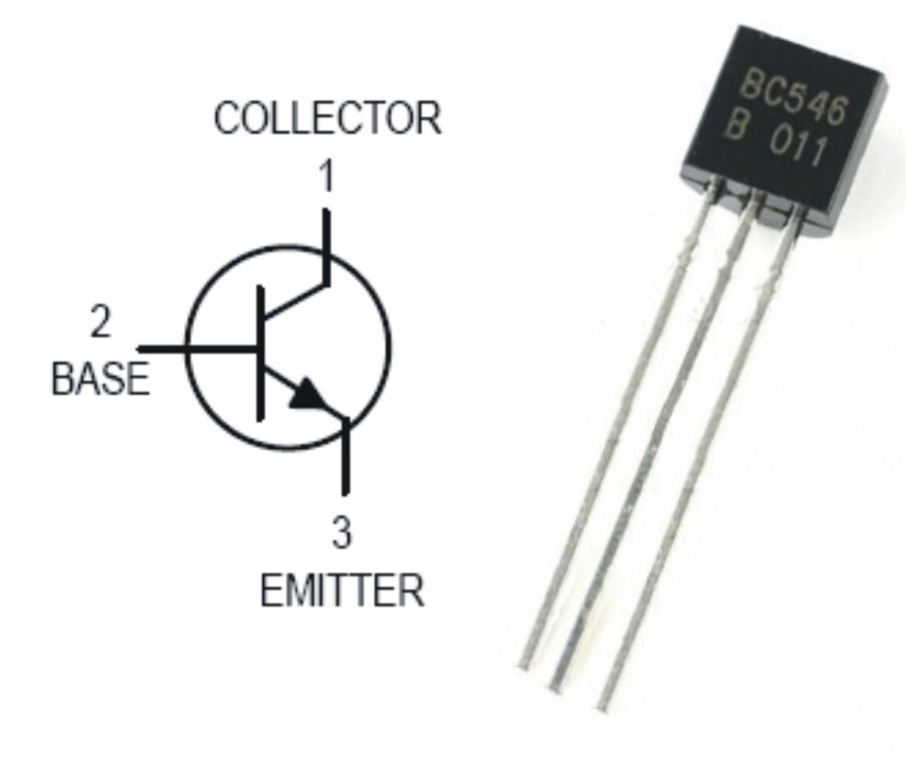

Γνώση
Θεωρία
Πειραματισμός
Οργάνωση
Εγκοπή
Κουκίδα
Notes:
Ο δημιουργός μαθαίνει ότι μπορεί για τα εξαρτήματα του

Slide 7
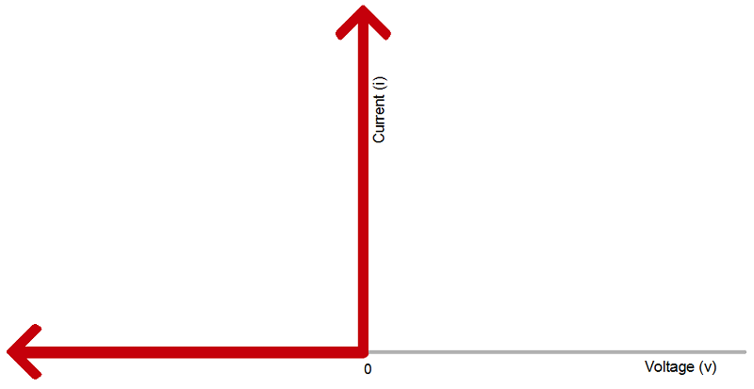
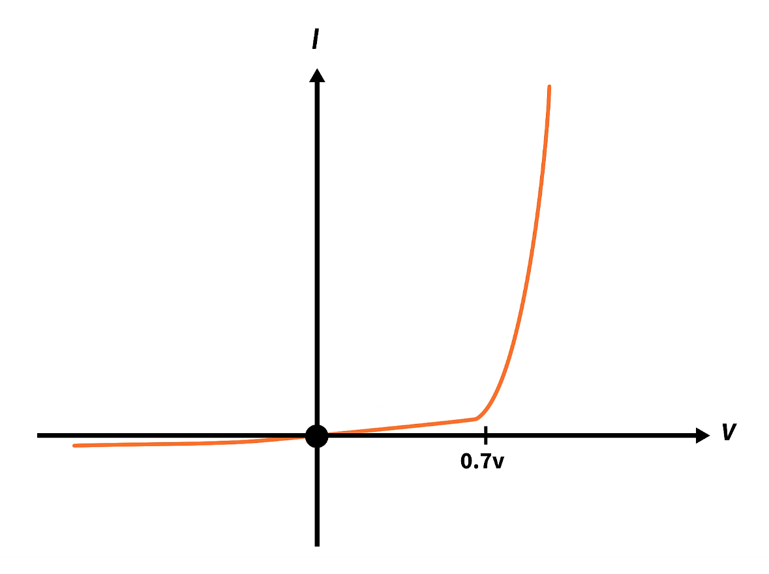
Θεωρία και Πράξη
Notes:
Η θεωρια με την πράξη διαφέρει, και αυτό δημιουργεί ενδιαφέροντα προβλήματα!

Slide 8
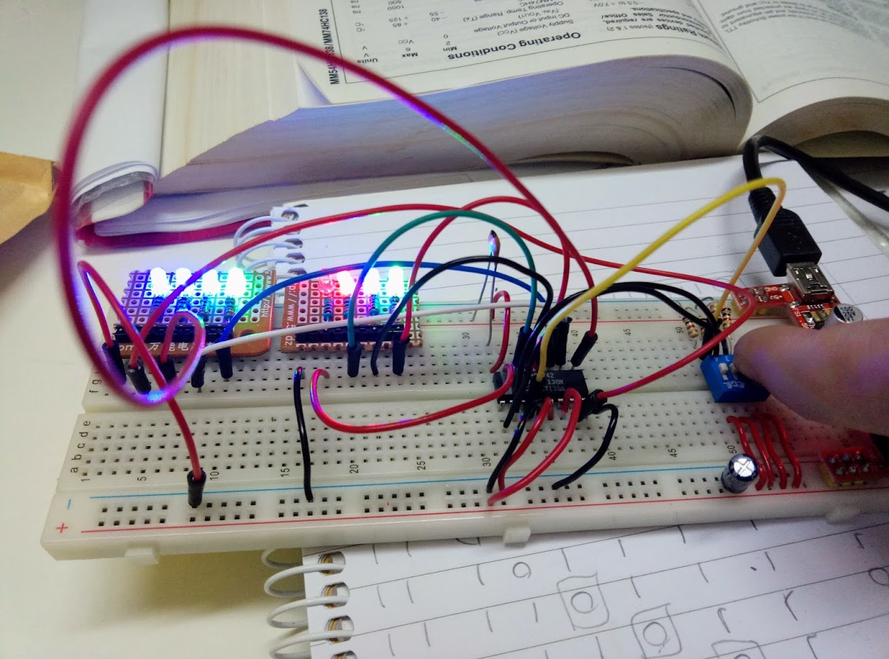
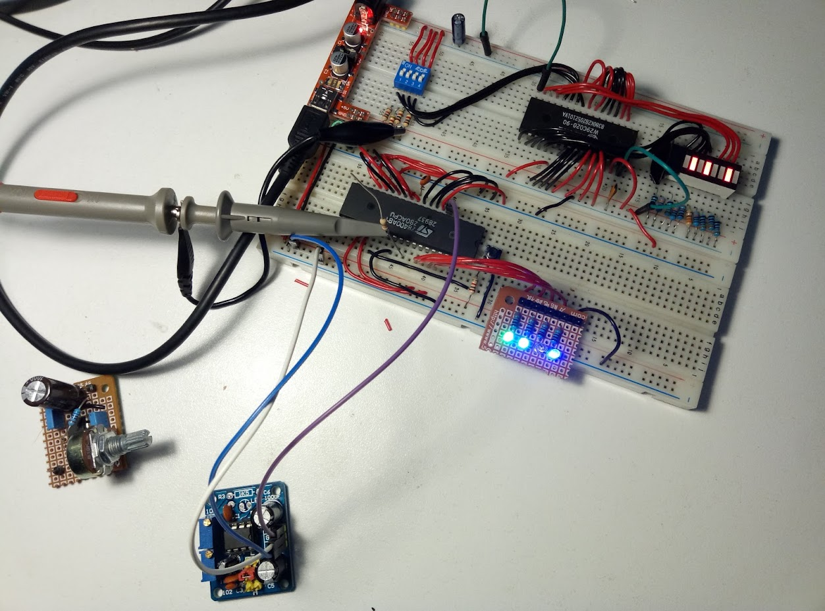
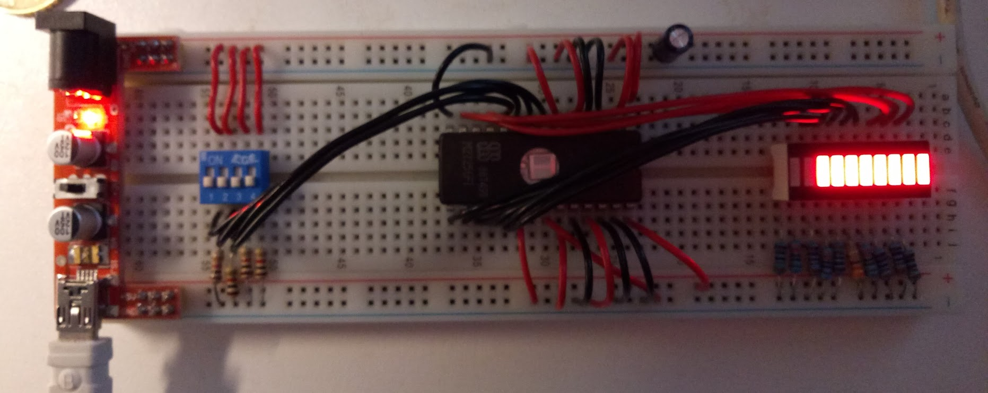
Ξεκινάμε Απλά – Εξελίσσουμε την ιδέα
Notes:
Πως το Rainbow Project ξεκίνησε σαν μια σειρά πειραμάτων με χωριστά κυκλώματα για να καταλήξει σε ενα πλήρη από το μηδέν σχεδιασμένο υπολογιστή

Slide 9
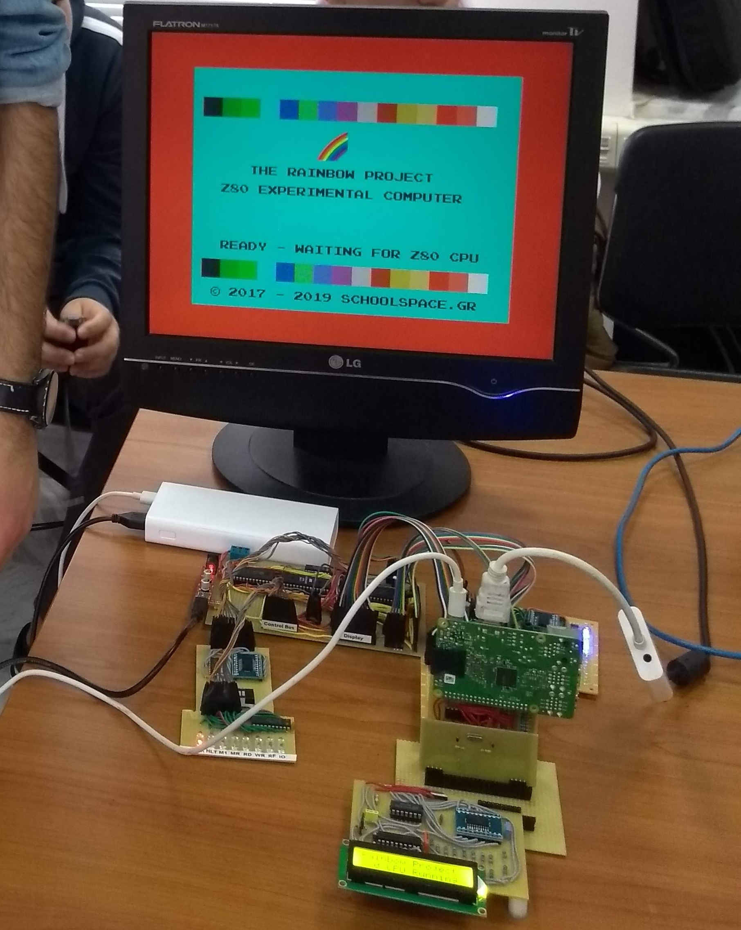
Κάθε Σύνθετο Σύστημα που Δουλεύει...
Αποτελεί εξέλιξη ενός απλούστερου συστήματος που δούλευε!
Rainbow Project MkII

Slide 10
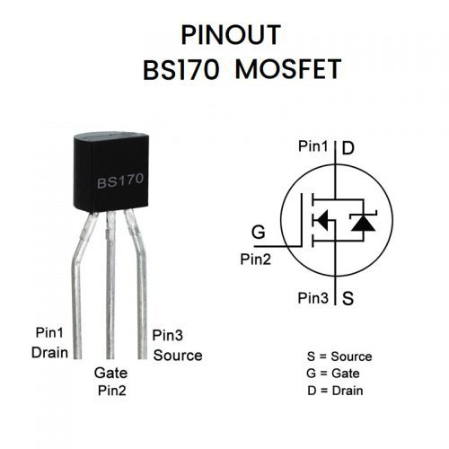
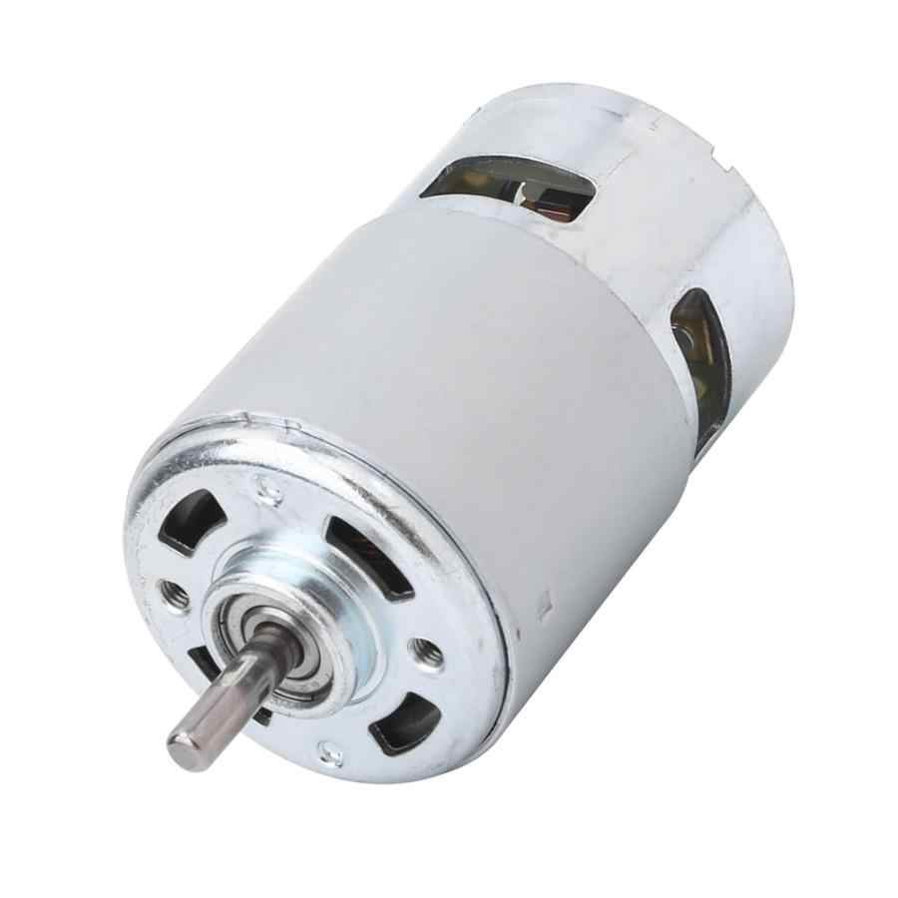


Οι Δυσκολίες και τα Λάθη είναι Μέρος της Μάθησης
Καλό θα ήταν...
Αν δούλευε!
+5V
Pico
... And lots of fun too!
Notes:
Όταν κάνουμε λάθη / παρανοήσεις μαθαίνουμε πράγματα που δεν ξέρουμε και λύνουμε ενδιαφέροντα προβλήματα.

Slide 11
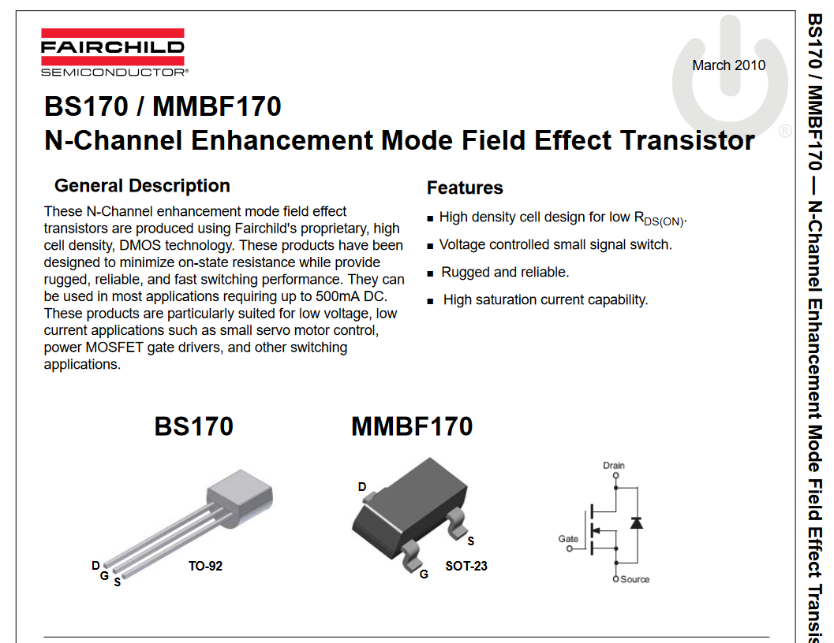
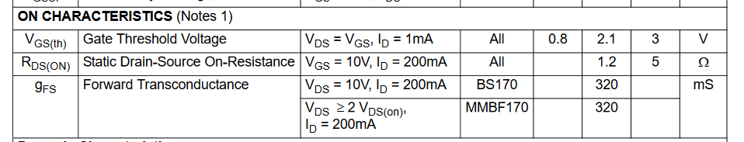
Χρειάστηκε η αποτυχία για να μάθουμε...
Ότι δεν είχαμε αρκετή τάση για το εξάρτημα!

Slide 12
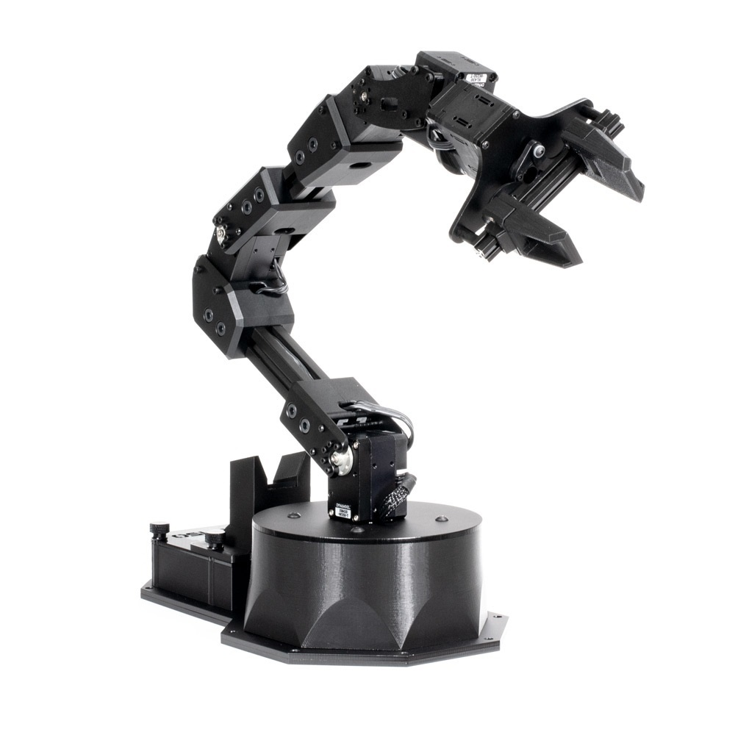
Αναζητούμε Λύσεις και Ιδέες από τη Φύση
Επικοινωνούμε τις ιδέες μας με την ομάδα!
Λειτουργούμε ατομικά και ως σύνολο!
Και κυρίως...
Notes:
Η φύση έχει λύσει ήδη πολλά από τα προβλήματα που προσπαθούμε. Μένει μόνο να την αντιγράψουμε τροποποιώντας την κατάλληλα.

Slide 13
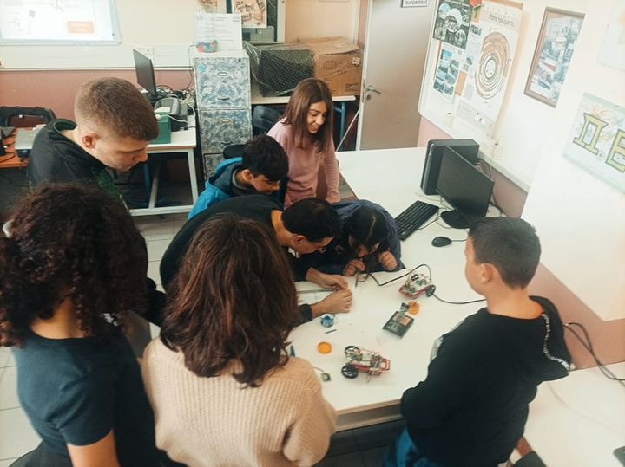

Περνάμε Καλά και το Διασκεδάζουμε!

